Slide 1
TESTES
UNITÁRIOS

Slide 2
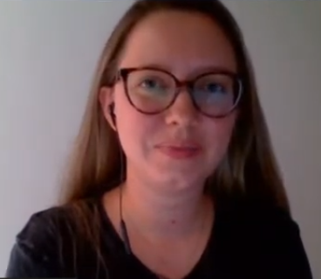
“Como se tornar um Agile Tester!”
Elisabeth Mamede
1º HoMeetUp 04/04
Panorama completo

Slide 3

“Devo testar todo o meu código?”
“Você não precisa testar o seu código inteiro. Pode testar apenas as partes que devem funcionar”

Slide 4
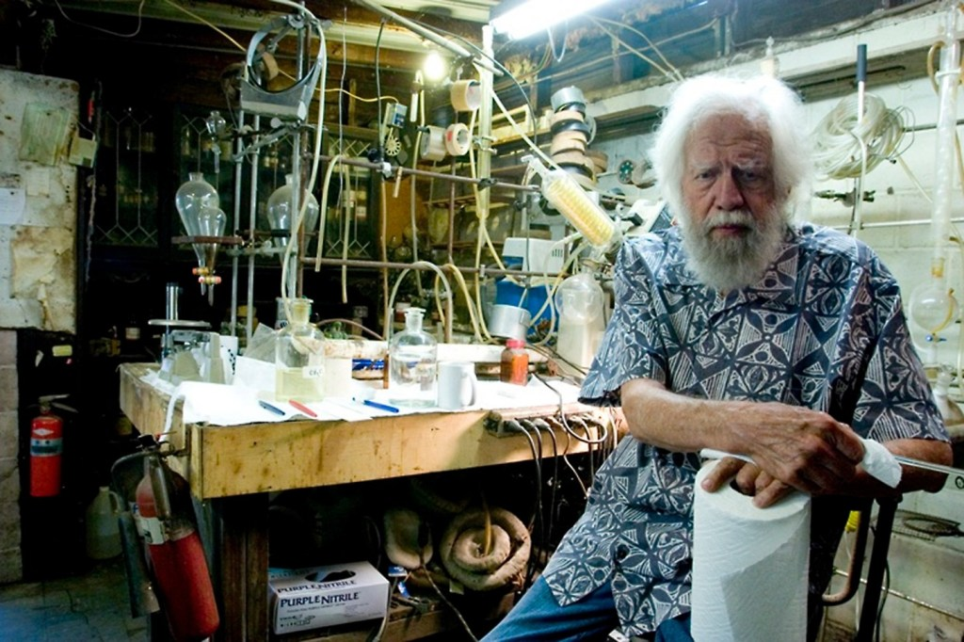
Operações Unitárias
Mini ciclos PDCA
Ambiente isolado
Etapas sistemáticas
Inspeção detalhada

Slide 5
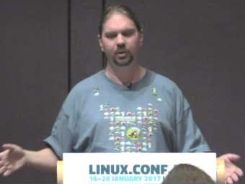
You Can't Unit Test C, Right?
LinuxConf 2018
Python testa C
Codewar, maratona de programação, moodle, etc

Slide 7
REPL.IT
https://
repl.it/
github/
itacirgabral/
devmtspec
npm install
npm run test:soma

Slide 8
0 passing
1 failing

Slide 9
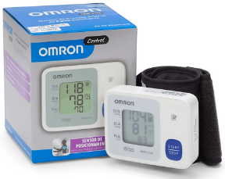
Erre rápido
Monitor de pressão arterial de pulso automático

Slide 10
Casos típicos
Teste principal
Teste defensivo
Teste absurdo

Slide 11
Quem deve ser o responsável?
“3” + “4” = “34”

Slide 13
64 bits IEEE 754
100000000000000000000
+ 10000
------------------------------------------
100000000000000020000

Slide 14
TDD
“3” + “4” = “7”

Slide 15
TDD
“333” + “444” = “777”

Slide 16
TDD
“3” + “444” = “447”

Slide 17
TDD
“7” + “4” = “11”

Slide 18
TDD
“37” + “44” = “81”

Slide 19
TDD
“237” + “244” = “481”

Slide 20
TDD
“996” + “4” = “1000”

Slide 22
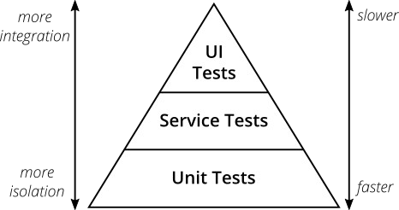
Combinatória Explosiva
Os estados possíveis é proporcional ao fatorial dos estados das suas partes

Slide 23
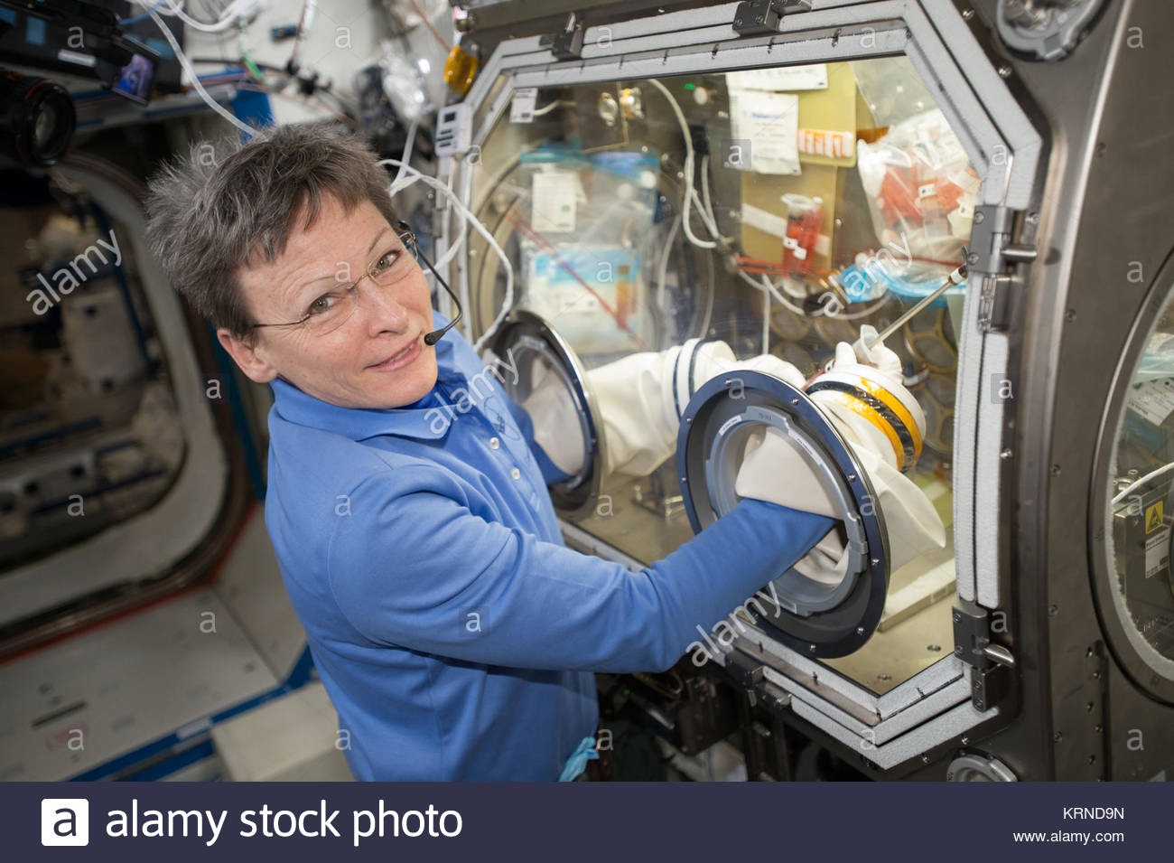
Padrão A+
Arruma / Arrange
Aciona / Act
Averigua / Assert

Slide 24
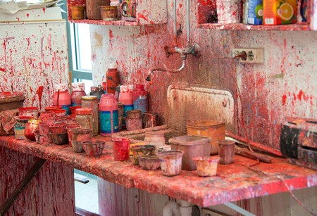
Padrão sincero
Repetir é OK
Repetir é OK
Reconheça o padrão
Desenvolva localmente e vá migrando o código

Slide 25

Injeção de Dependências
Composição da garrafa e do barco
Garrafa e barco podem ser testados individualmente
JS S2 ID

Slide 26
SOMA EM BASE QUALQUER
Base Hexa
[“0”, “1”, “2”, “3”, “4”, “5”, “6”, “7”, “8”, “9”, “a”, “b”, “c”, “d”, “e”, “f”]
Base vogal
[“a”, “e”, “i”, “o”, “u”]

